Slide 1

Travaux de la partie commune
🔹 Analyse et conception
  Rédaction et amélioration du cahier des charges
  Définition des besoins du client
  Étude de solutions existantes
Organisation du projet
  Mise en place du planning (Gantt)
  Répartition des tâches entre les 4 étudiants
  Mise en place de l’environnement de travail collaboratif
🔹 Modélisation UML / SysML
Ces diagrammes permettent de :
  comprendre le fonctionnement du système,
  répartir les tâches,
  valider l’architecture.
Nous avons réalisé :
  Diagramme de Gantt
  Diagramme de cas d’utilisation
  Diagramme de contexte
  Diagramme de classes
  Diagramme de déploiement

Slide 2
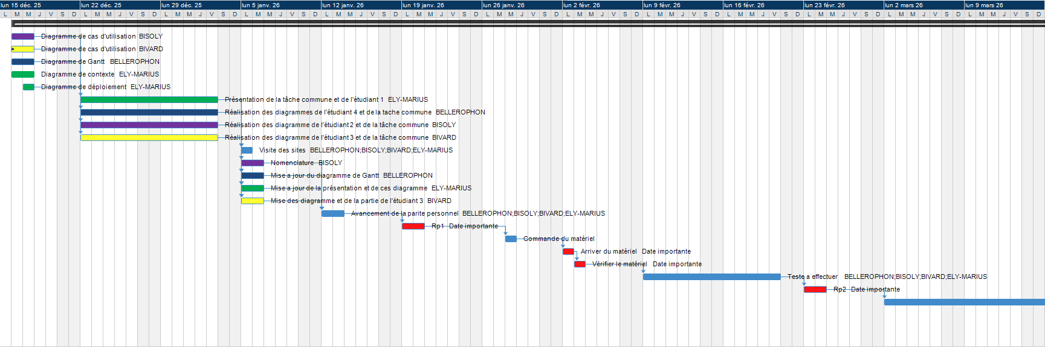
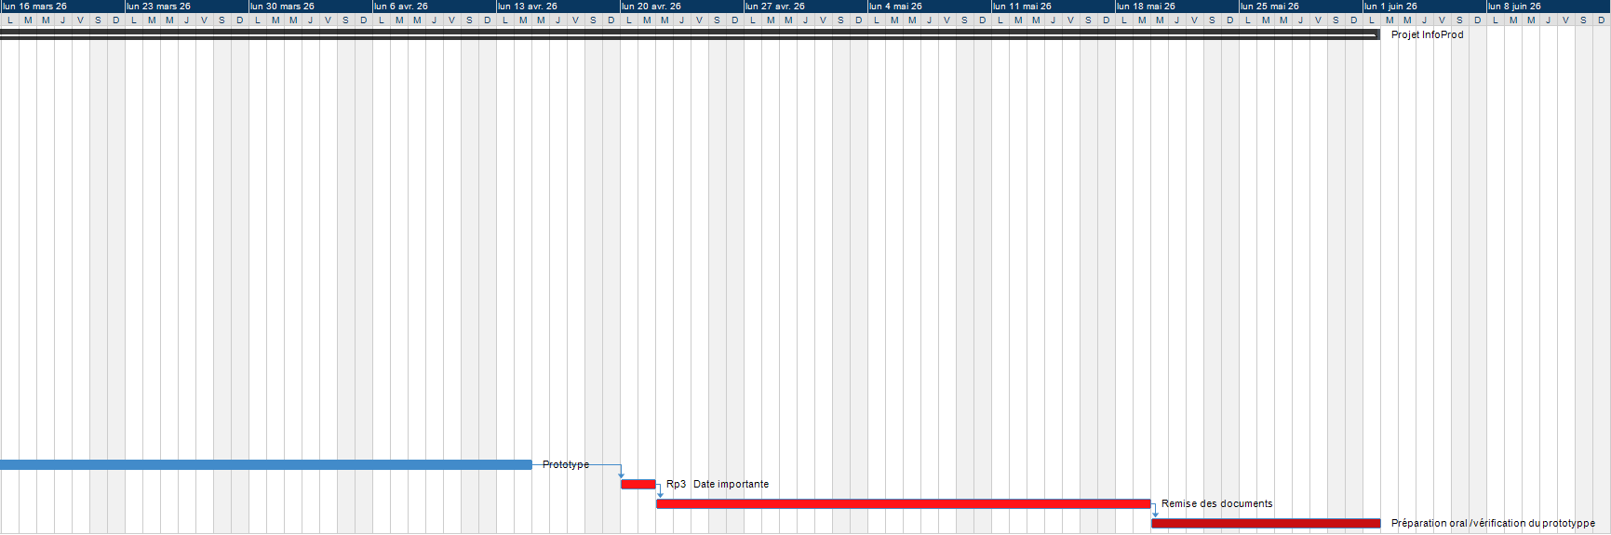

Slide 3
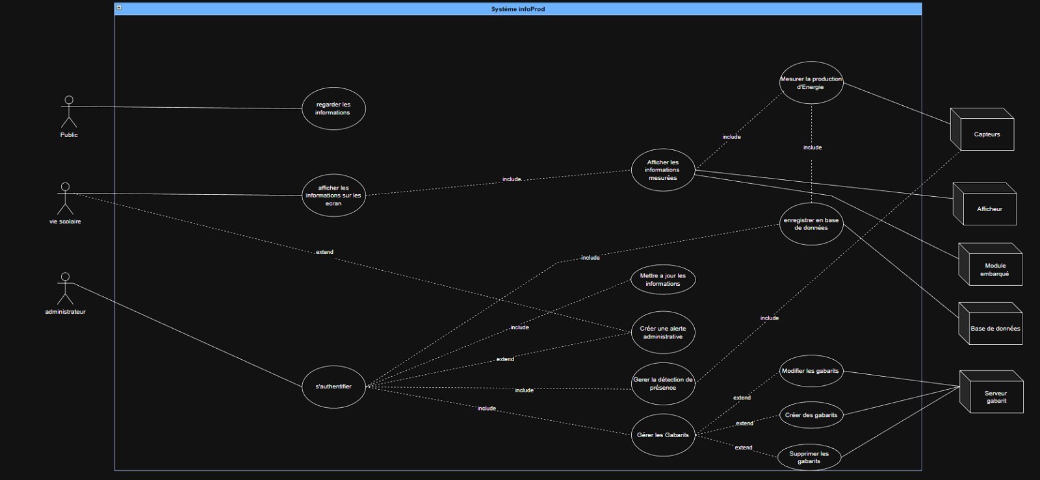
Diagramme de cas d’utilisation

Slide 4
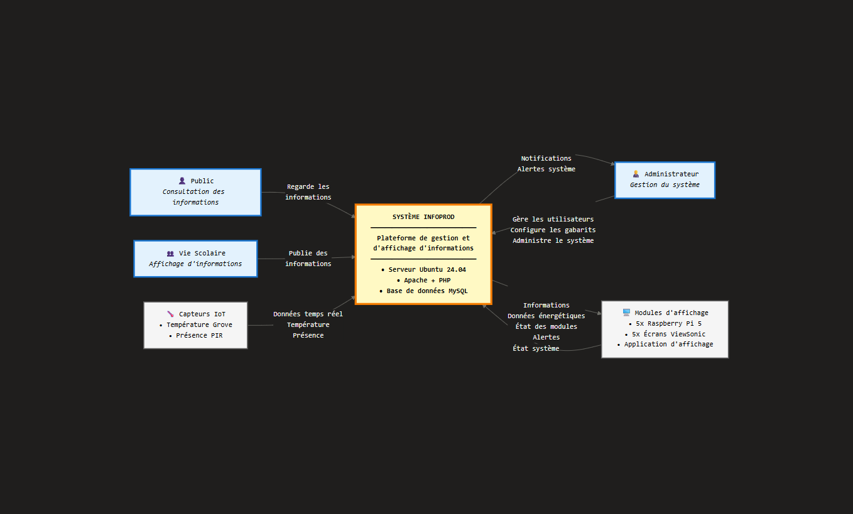
Diagramme de contexte

Slide 5
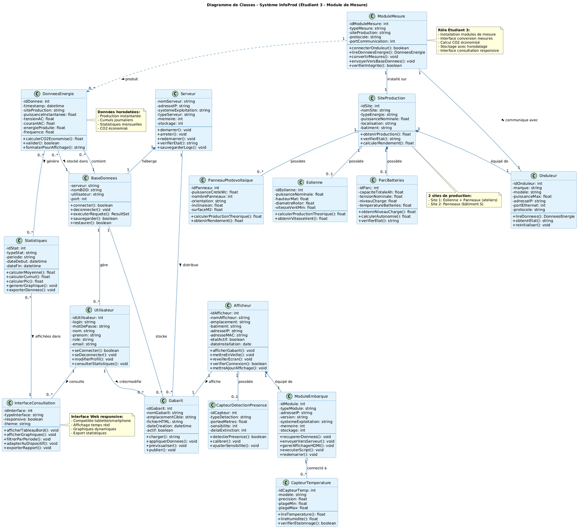

Slide 6
